Slide 1

ПОРТАЛ БИЗНЕС- НАВИГАТОРА МСП

Slide 2
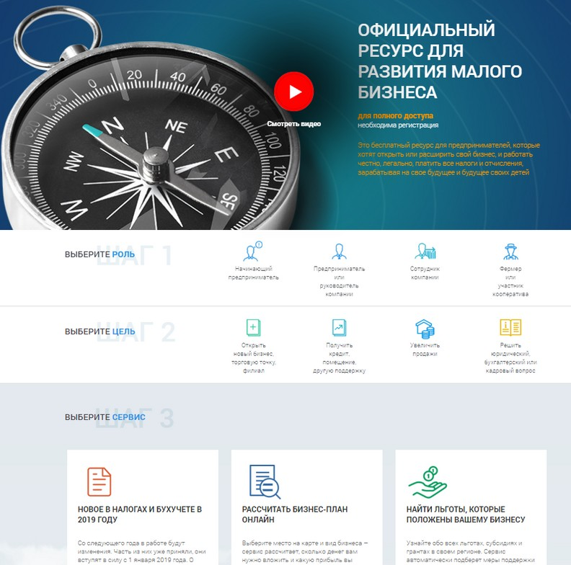
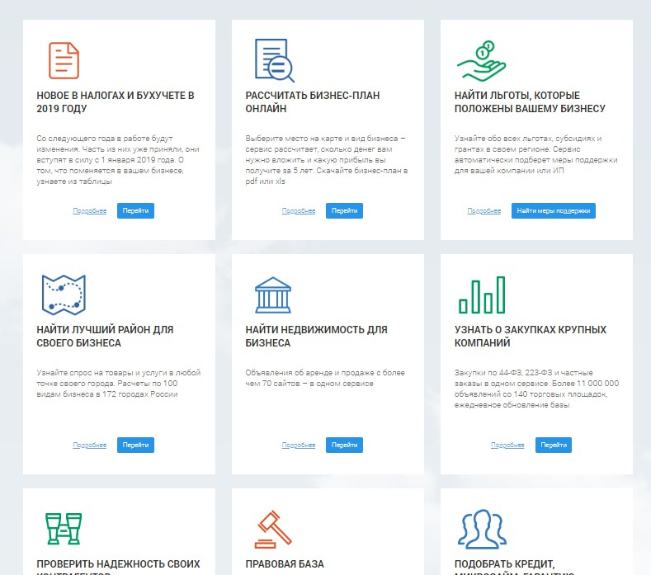
ОФИЦИАЛЬНЫЙ РЕСУРС ДЛЯ РАЗВИТИЯ МАЛОГО БИЗНЕСА
SMBN.RU
З А П У Щ Е Н В Я Н В А Р Е 2 0 1 7 Г О Д А
Портал Бизнес-навигатора МСП - бесплатный ресурс для предпринимателей, которые хотят открыть или расширить свой бизнес, и работать честно, легально, платить все налоги и отчисления, зарабатывая на свое будущее и будущее своих детей

Slide 3

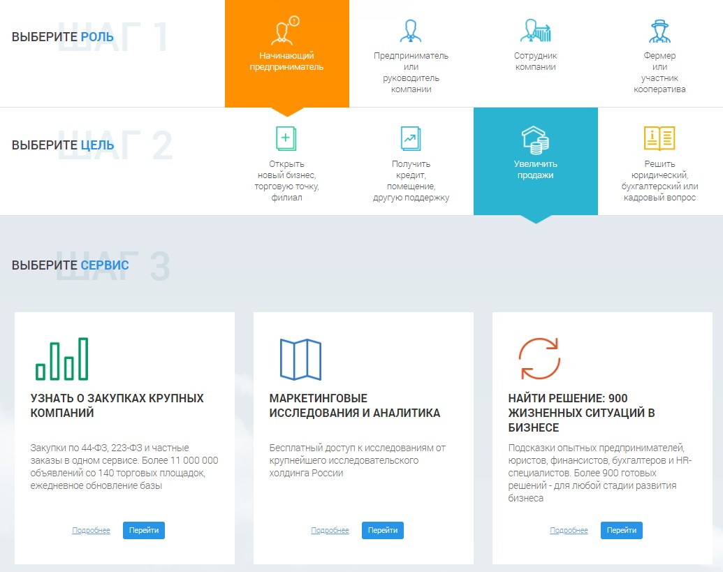
ПЕРСОНАЛЬНЫЙ ПОДБОР СЕРВИСОВ
С УЧЕТОМ ОПЫТА
Система предлагает разные наборы сервисов начинающим и опытным предпринимателям
ДЛЯ РЕАЛЬНЫХ ЗАДАЧ
Четыре блока сервисов для развития бизнеса - в зависимости от цели предпринимателя
БОЛЬШЕ ВОЗМОЖНОСТЕЙ
Для каждой задачи доступно от трех до пятнадцати различных сервисов - чтобы предприниматель мог выбрать подходящие именно ему
Портал Бизнес-навигатора МСП | 2019
3

Slide 4
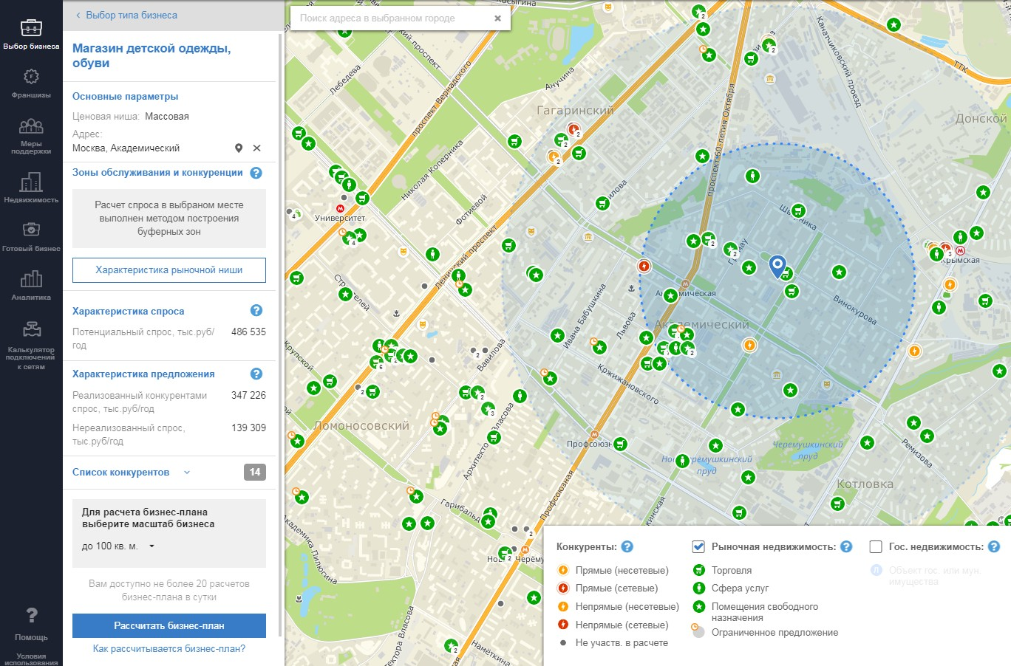
ГЕОМАРКЕТИНГОВАЯ ПЛАТФОРМА
103 ВИДА БИЗНЕСА / 177 ГОРОДОВ
НАЙДИТЕ В СВОЕМ ГОРОДЕ САМЫЕ ПЕРСПЕКТИВНЫЕ ДЛЯ БИЗНЕСА РАЙОНЫ
Покажем спрос и предложение именно на ваши продукты
и услуги в разных районах вашего города
УЗНАЙТЕ ВСЁ О КОНКУРЕНТАХ
Интерактивная карта содержит данные о ваших конкурентах
и поможет посчитать, сколько клиентов вы можете привлечь
РАССЧИТАЙТЕ БИЗНЕС-ПЛАН
И скачайте в pdf или xls. Подскажем, сколько денег нужно
вложить на старте, какое оборудование купить, на какую прибыль рассчитывать и где искать поставщиков.
ВЫБЕРИТЕ ДЛЯ СВОЕГО БИЗНЕСА ПРАВИЛЬНОЕ МЕСТО
Коммерческая и государственная недвижимость в аренду
и на продажу – на одной карте
Портал Бизнес-навигатора МСП | 2019
4

Slide 5
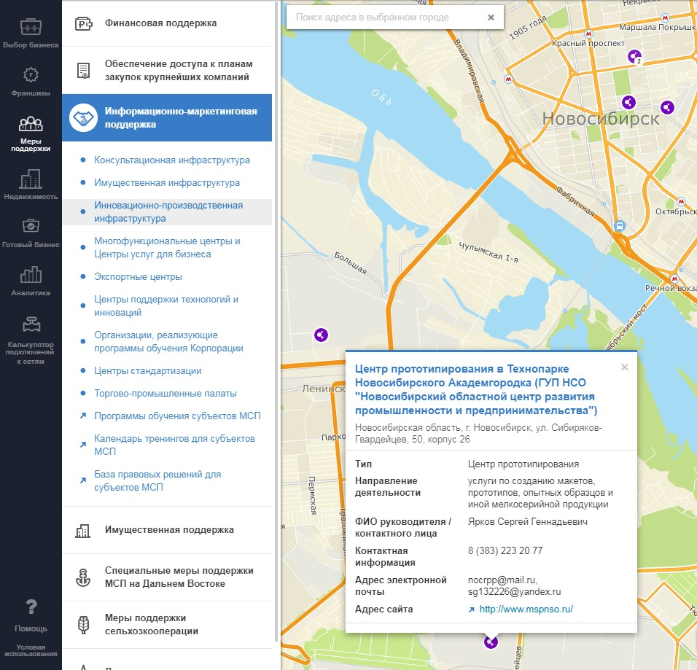
ПОДДЕРЖКА БИЗНЕСА
ПОДБОР ЛЬГОТ ОНЛАЙН
Анализ профиля компании или ИП по ИНН и
интеллектуальный подбор мер поддержки
ДЕНЬГИ НА РАЗВИТИЕ
Льготные кредиты, гарантии, микрозаймы, лизинговые программы для малого бизнеса - в одном сервисе
ПЛОЩАДКИ ДЛЯ БЫСТРОГО РОСТА
Коворкинги, технополисы, бизнес-инкубаторы,
агропромышленные и индустриальные парки
ЛЬГОТНЫЕ ПОМЕЩЕНИЯ
Онлайн-сервис подбора государственной и муниципаль-ной
недвижимости для малого бизнеса
БЕСПЛАТНОЕ ОБУЧЕНИЕ
Более 15 программ обучения и тренингов для
предпринимателей и тех, кто мечтает открыть своё дело, во всех регионах РФ. Онлайн-запись на портале
Портал Бизнес-навигатора МСП | 2019
5

Slide 6
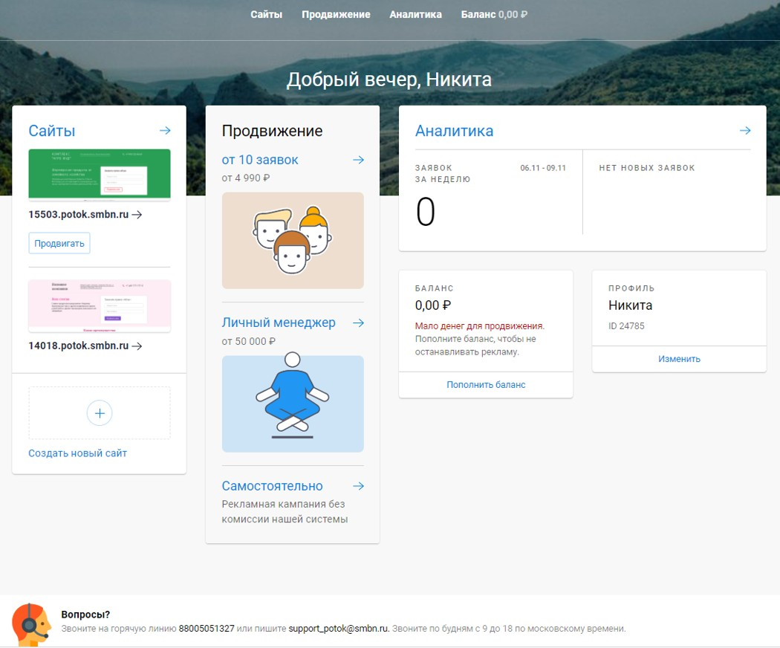
УВЕЛИЧЕНИЕ ПРОДАЖ
СОЗДАЙТЕ САЙТ
Простой конструктор и оптимизированные шаблоны, которые позволяют собрать сайт без маркетолога и программиста за 15 минут
ПОДКЛЮЧИТЕ ОНЛАЙН-ПРОДВИЖЕНИЕ
Aвтоматическое продвижение в интернете через CPA- платформу "Поток", разработанную совместно с группой компаний RAMBLER
СДЕЛАЙТЕ ГОСЗАКАЗЧИКОВ И КРУПНЫЕ КОМПАНИИ СВОИМИ КЛИЕНТАМИ
Удобный поиск и просмотр более 11 000 000 объявлений о планах закупок со 140 торговых площадок в одной ленте
Портал Бизнес-навигатора МСП | 2019
6

Slide 7
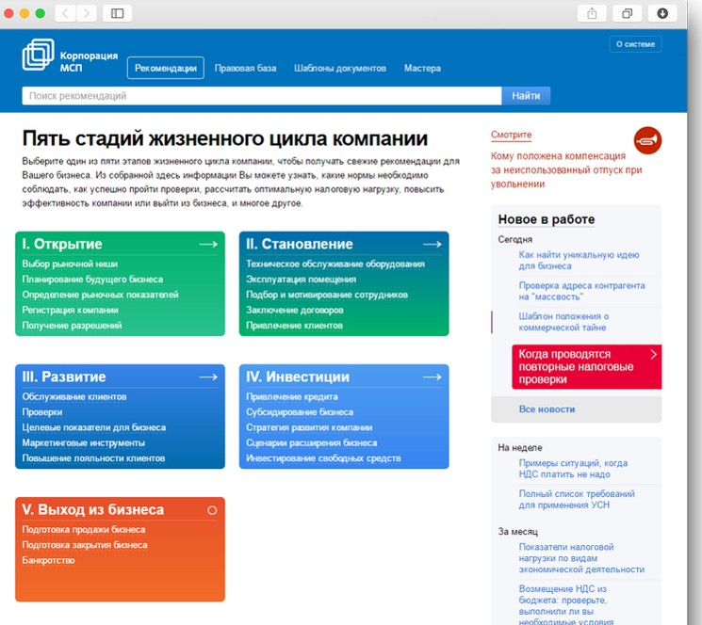
БАЗА ЗНАНИЙ И
ДОКУМЕНТЫ
АВОВАЯ БАЗА
платный доступ к 27 000 000 законов, постановлений,
казов, писем и 18 000 000 решений судов
АБЛОНЫ ДОКУМЕНТОВ
ее 150 шаблонов документов с образцами заполнения и ментариями экспертов - договоры, приказы, заявления логовые декларации
ДГОТОВКА БИЗНЕСА К ПРОВЕРКАМ
оговая и пожарная служба, трудовая инспекция, потребнадзор – последние требования, пошаговые трукции и образцы документов и претензий
МОЩЬ В ЛЮБОЙ СИТУАЦИИ
Пошаговые инструкции, советы по работе с персоналом, финансовому планированию. Онлайн-консультации юристов, бухгалтеров, специалистов по кадрам
ПР
Бес
при
Ш
Бол ком и на
ПО
Нал Рос инс
ПО
Портал Бизнес-навигатора МСП | 2019
7

Slide 8
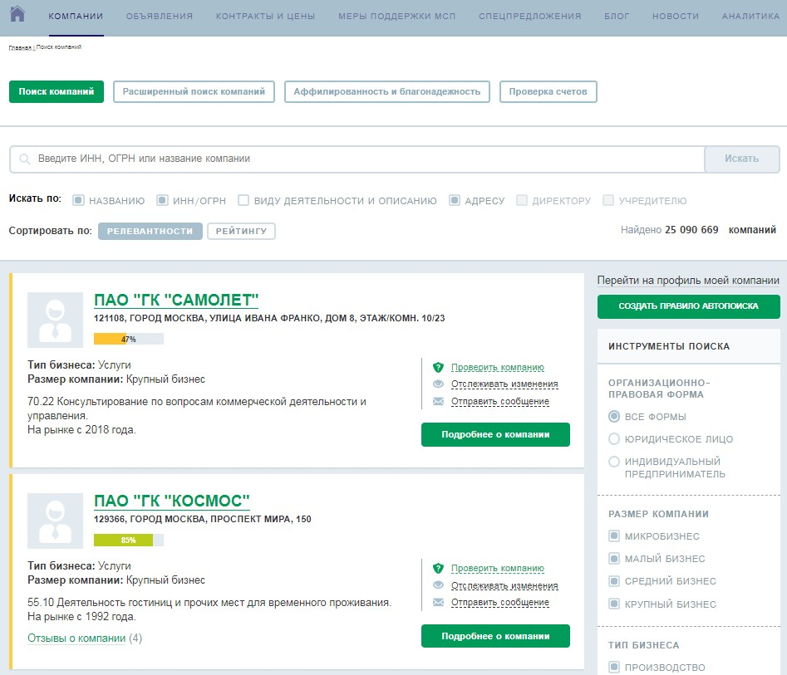
СЕРВИСЫ НА КАЖДЫЙ ДЕНЬ
ПРОВЕРКА КОНТРАГЕНТОВ
Финансовое состояние и заблокированные счета ваших конкурентов, клиентов и поставщиков - 24 000 000 компаний в базе, проверка по 12 параметрам бесплатно
МАРКЕТИНГОВЫЕ ИССЛЕДОВАНИЯ
Бесплатный доступ к исследованиям и маркетинговой аналитике от крупнейшего исследовательского холдинга России
ПОИСК ПАРТНЁРОВ
Находите новых партнеров и заказчиков по всей России. Размещайте объявления на бизнес-площадке, которой пользуются более 180 000 компаний
Портал Бизнес-навигатора МСП | 2019
8

Slide 9
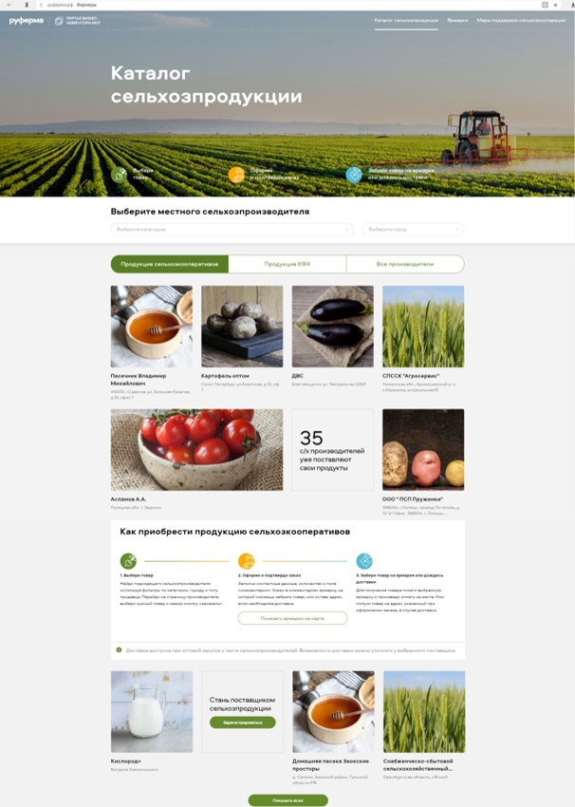
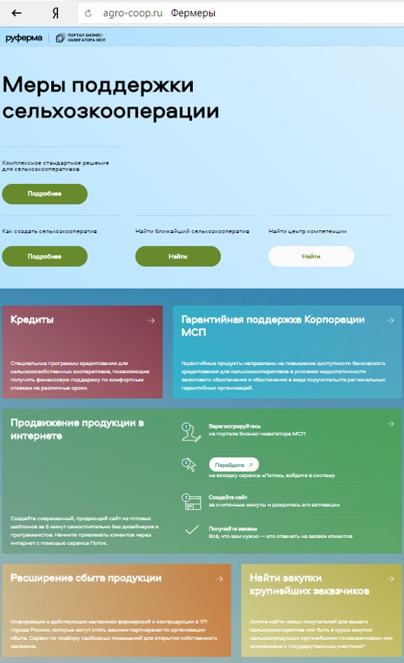
ПОДДЕРЖКА СЕЛЬХОЗКООПЕРАЦИИ
КОМПЛЕКСНАЯ ПОДДЕРЖКА
Единый каталог мер поддержки сельхозкооперативов Финансовая поддержка: гранты, субсидии, льготные кредиты, гарантии. Информация о лизинговых программах Адреса региональных центров компетенций. Шаблоны документов и полезные материалы
ПРОДАЖА ПРОДУКТОВ ОНЛАЙН
Онлайн-каталог, где сельхозпроизводители могут представить свою продукцию и напрямую найти клиентов
Портал Бизнес-навигатора МСП | 2019
9

Slide 10
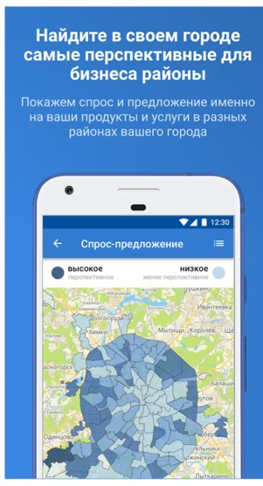


МОБИЛЬНЫЕ ПРИЛОЖЕНИЯ

